Slide 1
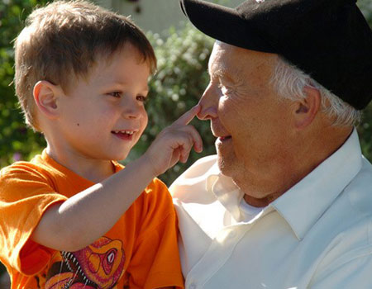
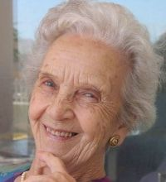
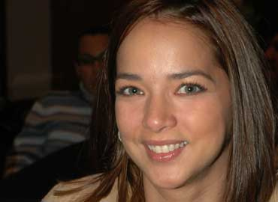
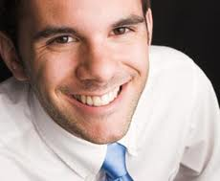
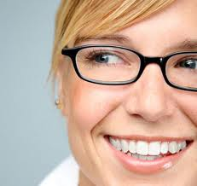
Yo, tu cliente deseo decirte …
Gracias por tratarme como una persona, no de manera rutinaria e impersonal
Gracias por hacerme sentir acogido con tu saludo, por sonreírme y mirarme a los ojos
Gracias por prestarme atención, mientras espero
Me gusta verte bien vestido y en tu papel
Me gusta cuando te preocupas más por mis necesidades que por tus productos
Déjame disfrutar de tu actitud positiva. Gracias
Me gusta cuando te esfuerzas por entenderme y me aceptas como soy
Me gusta cuando me llamas por mi nombre
Gracias por tener paciencia en las cosas que no entiendo
Me anima el ver cómo muestras respeto por tus compañeros y por tu empresa
Gracias por tus palabras amables al despedirme. Me gusta ver que a cada persona le dedicas un saludo diferente
Taller :
¡ Gracias por tu atención !
Jaime.llado@dalecarnegie.es
Tel : +34 935 175 792
Dirección y coordinación operativa:
People Solutions Consulting SL

